Slide 1
Диаграми. Графично представяне на таблични данни
В този урок ще се упражните да:
Ще научите какво е:
работите с електронни таблици и да експериментирате с тях
Диаграма
Ще можете да:
правите връзка между данни и тяхната графична интерпретация
разчитате данни от диаграма

Slide 2
Диаграми. Графично представяне на таблични данни
В този урок ще се упражните да:
Ще научите какво е:
работите с електронни таблици и да експериментирате с тях
Диаграма
Ще можете да:
правите връзка между данни и тяхната графична интерпретация
разчитате данни от диаграма

Slide 3
Специалните програми за работа с електронни таблици дават възможност въведените в електронната таблица данни да се представят и в графичен вид под формата на диаграми. Графичното представяне на данни по подходящ начин е изключително важно и може да повлияе на вземането на решения.

Slide 4
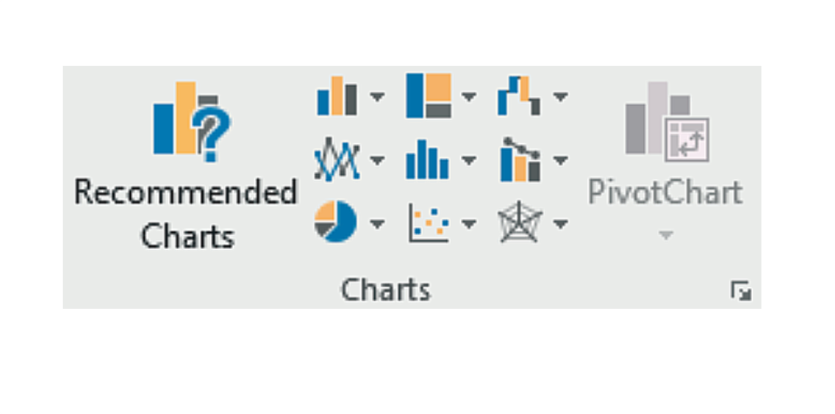
Видове диаграми
Вид диаграма | За какво използваме най-често тази диаграма
Column (колонна, стълбчеста) | количество валежи
Line (линейна) | изменение на количество продажби, температури
Pie (кръгова, секторна) | част от цялото
Bar (хоризонтална) | подобно на Column, когато надписите са много дълги
Scatter (XY-точкова) | свързани по двойки стойности

Slide 5
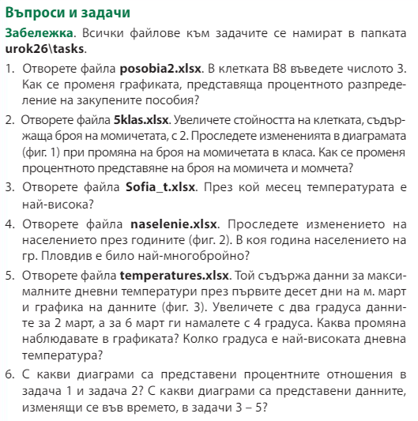
стр.55 учебник

Slide 7
Домашна работа
L_Dimitrova_2017@abv.bg

